Slide 1
三天不读书
智商输给猪
4月23日 世界读书日

Slide 2
世界读书日
一起涨姿势

Slide 3
世界读书日的灵感其实源于一个美丽的传说：
有个美丽的公主被恶龙困于深山（艹，大逆不道）

Slide 4
然后一个叫乔治的勇士只身战胜恶龙，解救了公主！
然后公主以身相许…噢不…公主送给了乔治一本 书！

Slide 5
…公主为了答谢勇士，以身相许，
从此他们一起过上幸福的生活…
对，你没有看错，就是一本 书！
（你妹呀…说好的以身相许呢…）

Slide 6
书 从此成为胆识和力量的象征

Slide 7
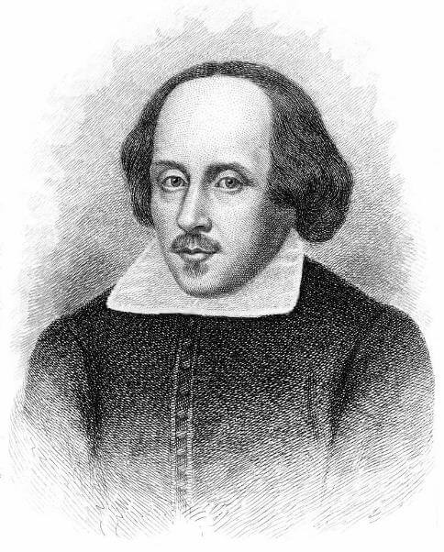
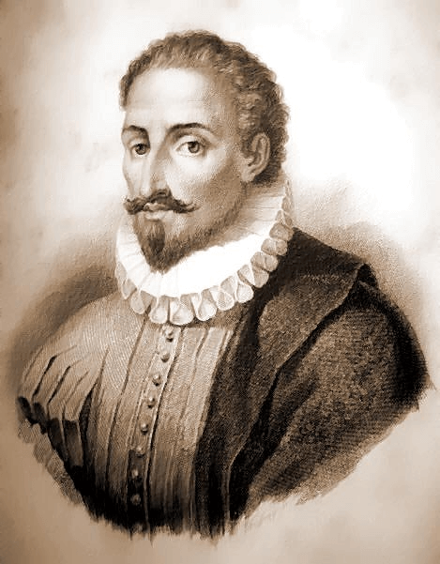
恰逢04月23日就是世界两大文豪
塞万提斯和莎士比亚的辞世纪念日

Slide 8
于是1995年联合国教科文组织宣布4月23日为
世界读书日

Slide 9
读书不能让你升职加薪出任CEO
迎娶白富美从此登上人生的巅峰

Slide 10
甚至你寒窗苦读翻烂无数书
到头发现爹比书更有用处…

Slide 11
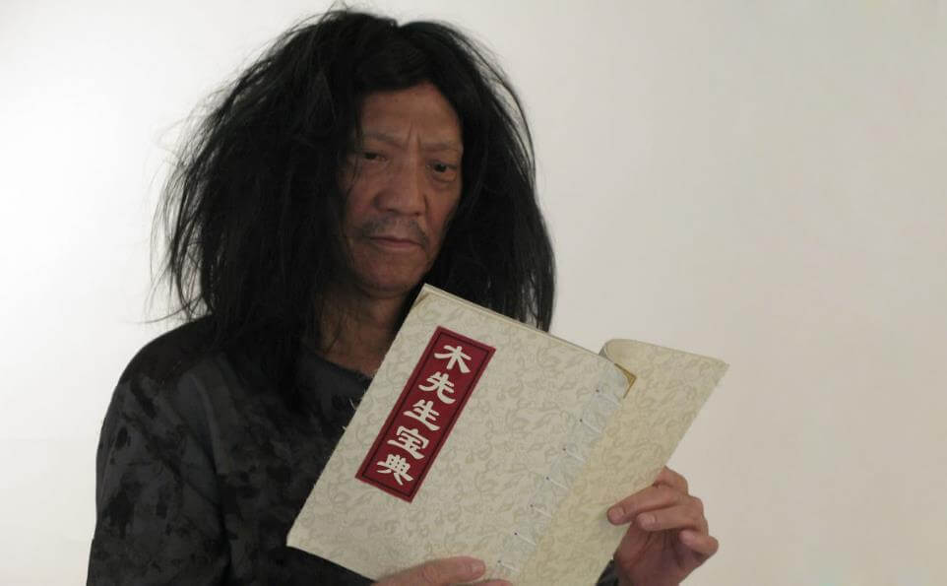
但读书是一种积极的生活方式
在许多积极向上的人眼里面…

Slide 12
墨水满满的肚子其性感程度
不亚于风情满满的胸脯！！

Slide 13
今天，
你读了吗？

